Slide 1
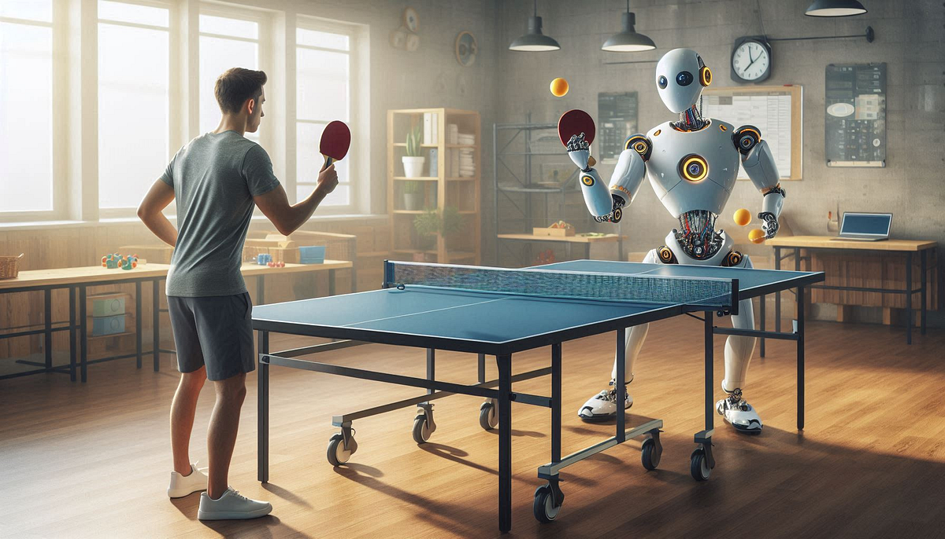
Ping Pong AI
Jules Declercq
Kevin Bakeland
Bram De Bevere
Notes:
Beste Meneer Loret, beste medestudenten,
Ons project gaat over een lerend algoritme in ping pong te implementeren, en laten we direct beginnen,

Slide 2
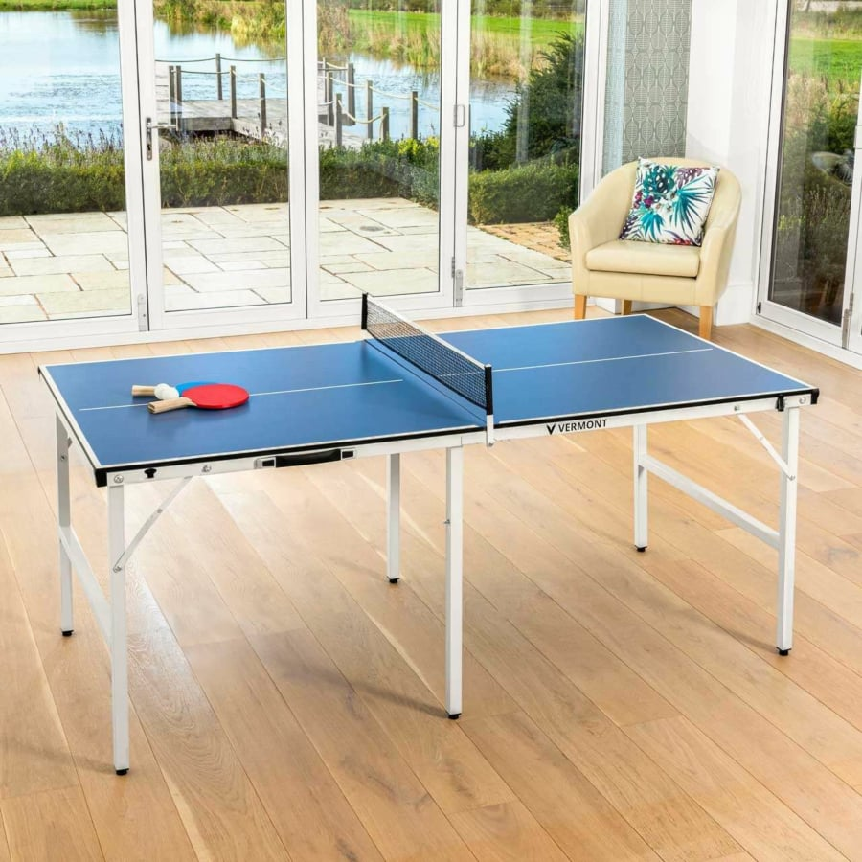
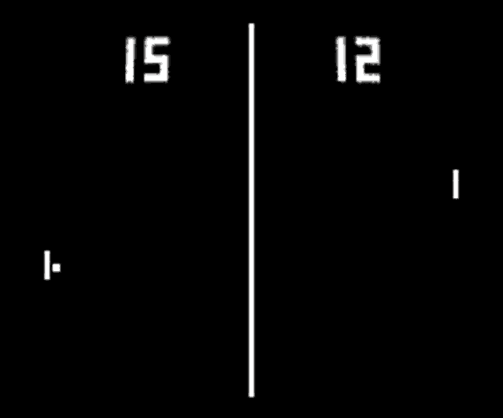
Introductie
2
Notes:
Hey, wie heeft er hier een ping pong tafel staan thuis? Toffe recreativiteit, toffe sport
In 1972, kon je plotseling ook virtuele ping pong spelen, hetzij Pong in de arcades, één van de eerste videogames ooit gemaakt,
Dit is waar ping pong en ons studiegebied mekaar kruisen,
Ondertussen zijn we al een héél aantal jaren verder, en de technologië staat ook héél wat verder,
Dus, als soortvan “Ode” aan deze game, hoe kunnen wij vandaag de dag met de huidige technologie deze Pong game recreëren? Én dan specifiek voor het vak AI Programming, hoe kunnen wij een lerend algoritme hiermee trainen?

Slide 3
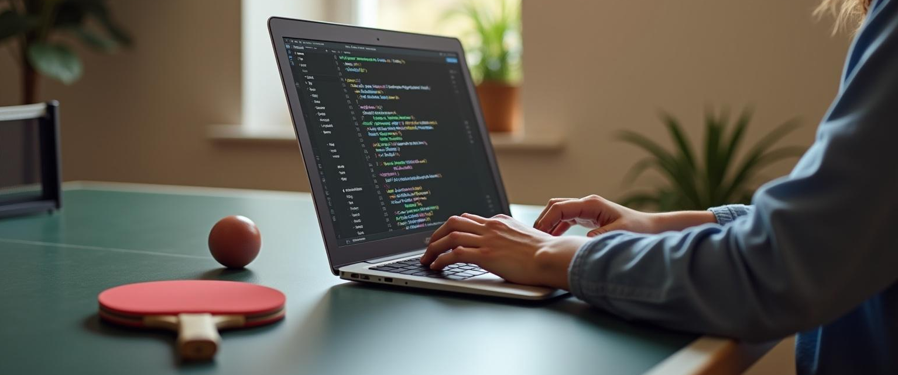
Doelstellingen
3
Notes:
Doelstellingen:
We willen een algoritme dat leert om ping pong te spelen
Uitbreiden naar 3D -> botsingen op het tafel -> iets realistischer dan Pong, maar niet hyper realistisch
Bedoeling dat het algoritme leert spelen MET de omgeving, niet IN de omgeving
Wat bedoel ik daarmee? Het is niet de bedoeling dat het algoritme de bal leert slaan, dat is ietske dieper, het is de bedoeling dat het algoritme leert goed/strategisch spelen
Om te bepalen of dit algoritme goed/slecht aan het spelen is, hebben we logica nodig om de spelregels van ping pong in deze omgeving te steken, plus extra regels voor een efficient leermodel
Natuurlijk, hebben we ook het lerend algoritme zelf nodig, en we vertrekken uit het concept: een lijst met paddle posities, en parameter data die wordt doorgegeven aan het traject van de bal
Als laatste, moeten we ook in staat zijn om het leerprocess te evalueren zodat we er conclusies kunnen uit trekken

Slide 4
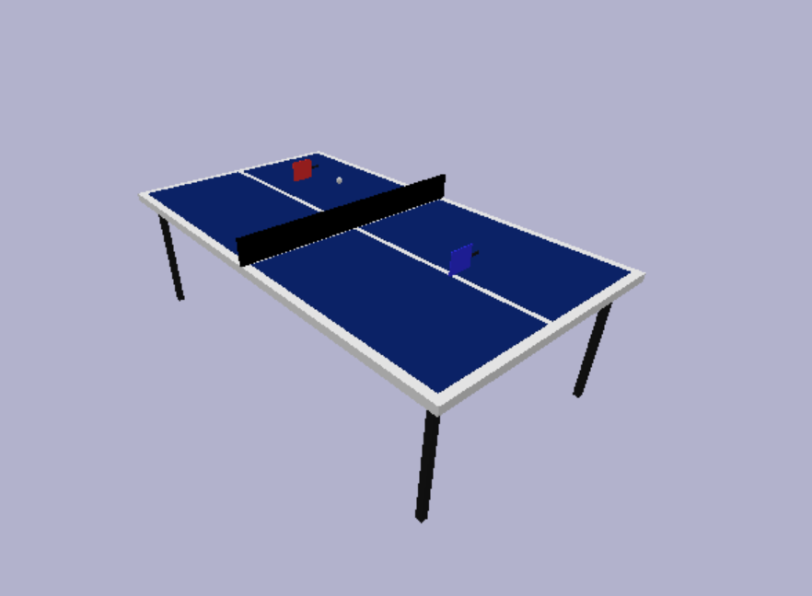
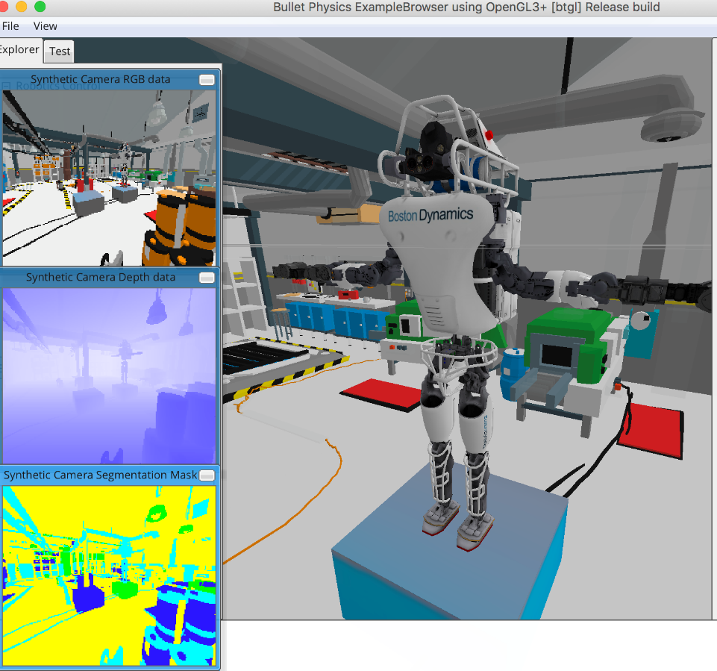

PyBullet
4
Notes:
Als omgeving zullen we gebruik maken van pybullet
Het is een python module dat een interface is voor de python bullet physics SDK, goed voor fysica simulaties en robotica
Populair in research & dev van AI, zeer installatievriendelijk en zeer compatibel
Wordt gebruikt bij google brain, openAI, en boston dynamics
Wij gebruiken het voor de collision detectie en de rendering, de physics worden verworpen, we willen iets minder complex (zie eerder over leren te spelen MET de omgeving)

Slide 5
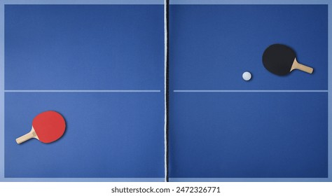
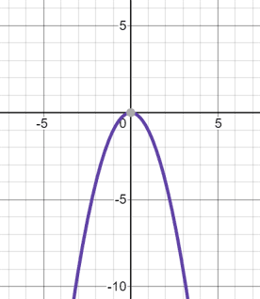

Traject & Parameters
5
Notes:
Geen physics -> paraboolfunctie met offset boven het speelvlak
Bij collision met een paddle, wordt de parabool functie berekend adhv de drie parameters, strength, angle, en spin, en wordt geprojecteerd in dat punt zodat dat punt samenvalt met het traject, daarna beweegt de bal over dat traject, totdat het geraakt wordt door een andere paddle, het net, ,,,
Strength rekt de parabool uit, breder of smaller, de bal “verder slaan”
Angle bepaald de rotatie van het vlak waarop het traject geprojecteerd wordt, dus “wordt de bal links of rechts geslagen?”
Spin is exact hetzelfde als angle, maar wanneer de bal op de tafel botst
Automatische berekening van de positie van de paddles + op 0,1 coordinaten + “ruis”

Slide 6

Spelregels
6
Notes:
Nu voor de spelregels:
Adhv collisie detectie functies kunnen we bepalen wanneer de bal iets raakt en wat het raakt, en we houden ook bij wie de bal het laatst geraakt heeft
Het assenstelsel is slim opgestelt met de y=0 as dat samenvalt met het net, zo is het gemakkelijk te detecteren aan welke kant van het veld de bal op de tafel botst adhv het teken van de y-coord
Een valide slag is dus wanneer de bal wordt geraakt en aan de andere kant van de tafel botst, en zou dus een punt kunnen opleveren als de bal niet wordt teruggeslagen
Als de bal aan dezelfde kant van de tafel botst, of tegen het net botst, of niet op de tafel botst, ,,, is dit een foute slag

Slide 7
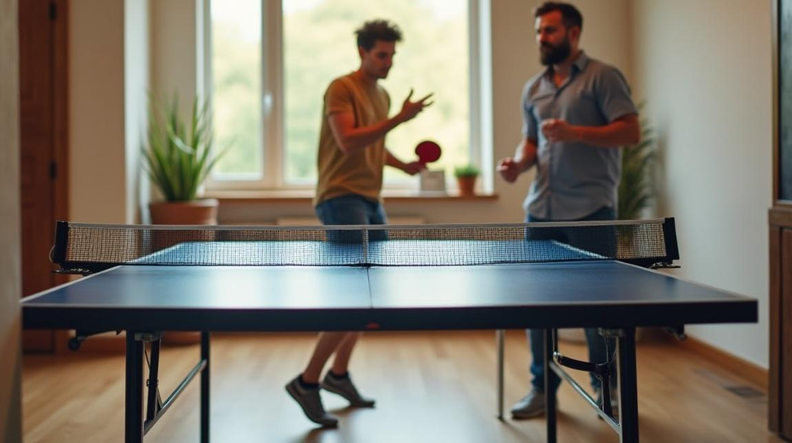
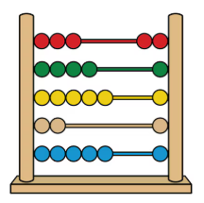
Scoring Systeem
7
Notes:
Een foute slag krijgt geen punten
Een valide slag krijgt wel punten
Een valide slag dat niet wordt teruggeslagen is nog beter
Dit is de basis van hoe het systeem leert

Slide 8
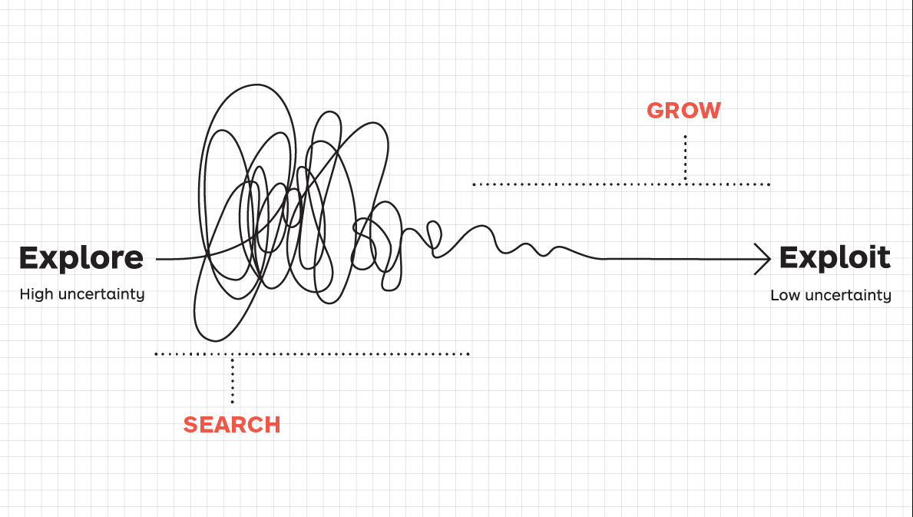
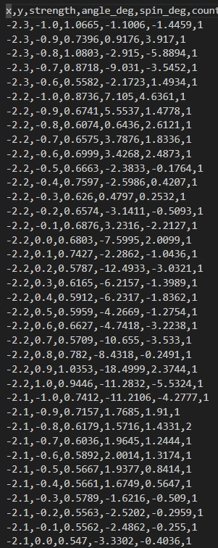
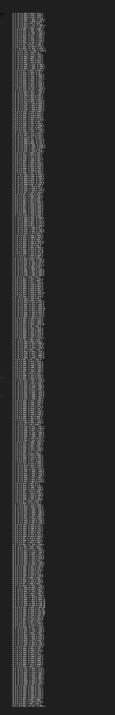

Leerproces & Dataverwerking
8
Notes:
We maken gebruik van exploratie en exploitatie, zodat het algoritme goede slagen herinnert en erop voortbouwt door te zoeken naar gelijkaardige slagen
op deze manier is er een mix van zekerheid van de slag en is het algoritme een dynamische tegenstander, telkens de bal op exact dezelfde manier terugspeelt is immers niet echt strategisch
We koppelen dit aan het score systeem, een traject voor een bepaalde positie dat scoort, daarvan zullen de parameters opgeslagen worden voor hergebruik in een CSV bestand
Als er nog geen entry bestaat voor deze positie, zijn het random parameters
Als er een entry bestaat, dan wegen deze parameters met 66% door, met de rest randomisatie
Als de entry bestaat en die entry niet werd teruggeslagen, dan wegen de parameters 88% door om de tegenspeler te promoten om de repons op dat traject te bevorderen
Wanneer de parameters van een succesvolle slag worden opgeslagen, dan worden de parameters van de omliggende punten ook lichtjes aangepast (66%/44%/22%) dit is logisch want ongeveer gelijke trajecten die beginning in ongeveer gelijke punten zullen met hoge waarschijnlijkheid ook valide slagen zijn, dit versnelt het leerprocess
We hebben ook een learning mode dat het leerprocess versnelt door niet te wachten op de animatie van de bal

Slide 9
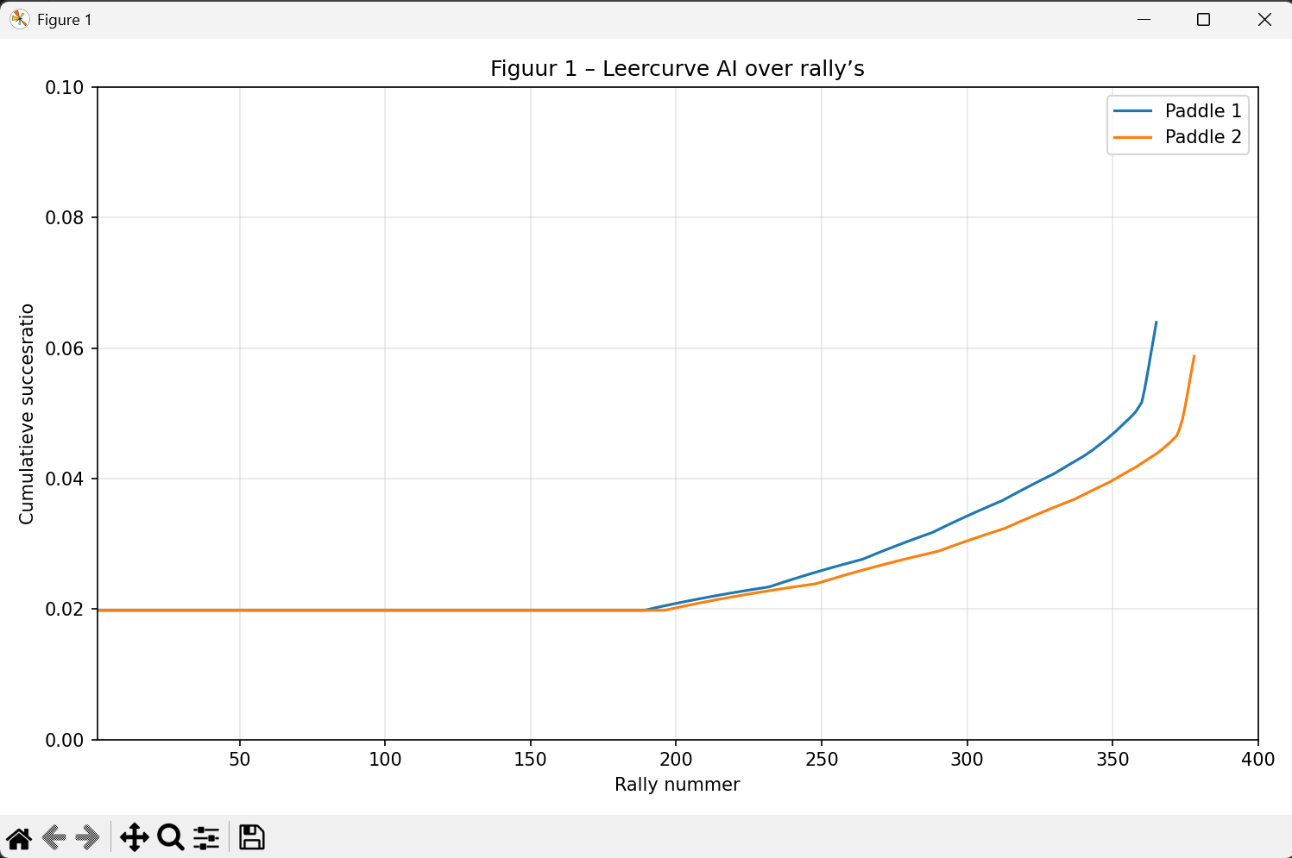

Resultaat & Conclusie
9
Notes:
De bal volgt een paraboolfunctie. Trajecten zijn voorspelbaar en consistent, waardoor AI effectief kan leren.
Start met willekeurige slagen → veel ballen missen of raken net.
Na ~500 rally’s → 60–70% succesvolle slagen.
Na ~1000 rally’s → 85–90% succesratio; AI gebruikt voornamelijk exploitatie.
AI kiest voorkeurzones waar eerder succes was
Minder extreme hoeken en krachten
Meer consistente rally’s, is geneigt om SPIN te gebruiken
Lichte variatie zorgt voor realistische dynamiek
Grafieken tonen stijgende lijn van succesratio over rally’s
Fouten nemen af naarmate CSV-bestanden groeien
Exploratie introduceert nieuwe succesvolle trajecten
Het hoofddoel is gehaald: AI leert zelfstandig en adaptief.
Subdoelstellingen (simulatie, leersysteem, exploitatie/exploratie, evaluatie) zijn volledig bereikt.
Resultaten bewijzen dat het systeem patronen herkent, efficiënter speelt en minder afhankelijk is van toeval.

Slide 10
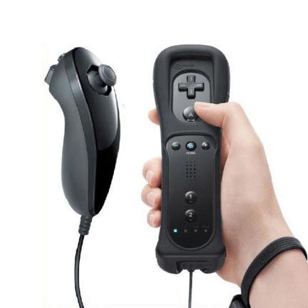
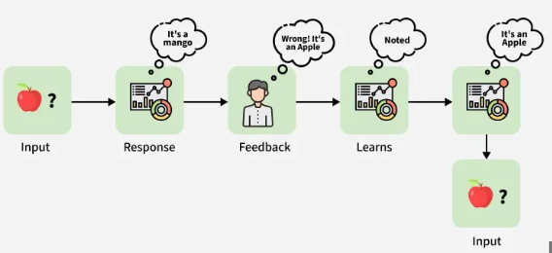

Uitbreiding
10
Notes:
- In de toekomst kan een reinforcement learning-algoritme met Q-learning of policy gradient worden geïmplementeerd.
- Dit zou de AI in staat stellen tactische beslissingen te nemen en anticiperen op tegenstanders.
- AI kan voorspellingen van tegenstanders gebruiken om de bal op moeilijk bereikbare plekken te slaan.
- Dit vereist integratie van extra sensorsimulatie of analyse van eerdere rally’s.
- Alternatief zouden we een menselijke speler tegenover het algoritme kunnen zetten door gebruik te maken van b.v. een Wii Remote

Slide 11
Demo
11
Notes:
De bal volgt een paraboolfunctie. Trajecten zijn voorspelbaar en consistent, waardoor AI effectief kan leren.
Start met willekeurige slagen → veel ballen missen of raken net.
Na ~500 rally’s → 60–70% succesvolle slagen.
Na ~1000 rally’s → 85–90% succesratio; AI gebruikt voornamelijk exploitatie.
AI kiest voorkeurzones waar eerder succes was
Minder extreme hoeken en krachten
Meer consistente rally’s, is geneigt om SPIN te gebruiken
Lichte variatie zorgt voor realistische dynamiek
Grafieken tonen stijgende lijn van succesratio over rally’s
Fouten nemen af naarmate CSV-bestanden groeien
Exploratie introduceert nieuwe succesvolle trajecten
Het hoofddoel is gehaald: AI leert zelfstandig en adaptief.
Subdoelstellingen (simulatie, leersysteem, exploitatie/exploratie, evaluatie) zijn volledig bereikt.
Resultaten bewijzen dat het systeem patronen herkent, efficiënter speelt en minder afhankelijk is van toeval.

Slide 12
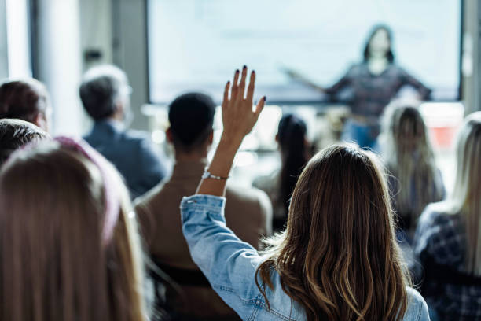

Vragen
Notes:
Enige vragen over de werking van dit project? Hoe de AI werd getraind? De uitbreiding van dit project? (beter voor deze dingen te bespreken in de vragen sectie voor tijdsgemak)

